Slide 1

Configuracion de licencia
En el Application Server donde se deployan las aplicaciones hay que configurar SIEMPRE la URL donde esta la licencia del Voice Portal.
En CADA llamada entrante, al inicio de la llamada, se chequea dicha URL y si no esta o si esta mal configurada la llamada termina (se escucha el mensaje “the sytem is experiencing technical difficulties”)
Esto debe hacerse SIEMPRE cuando se deploya la aplicación en el entorno real: Voice Portal + Application Server

Slide 2
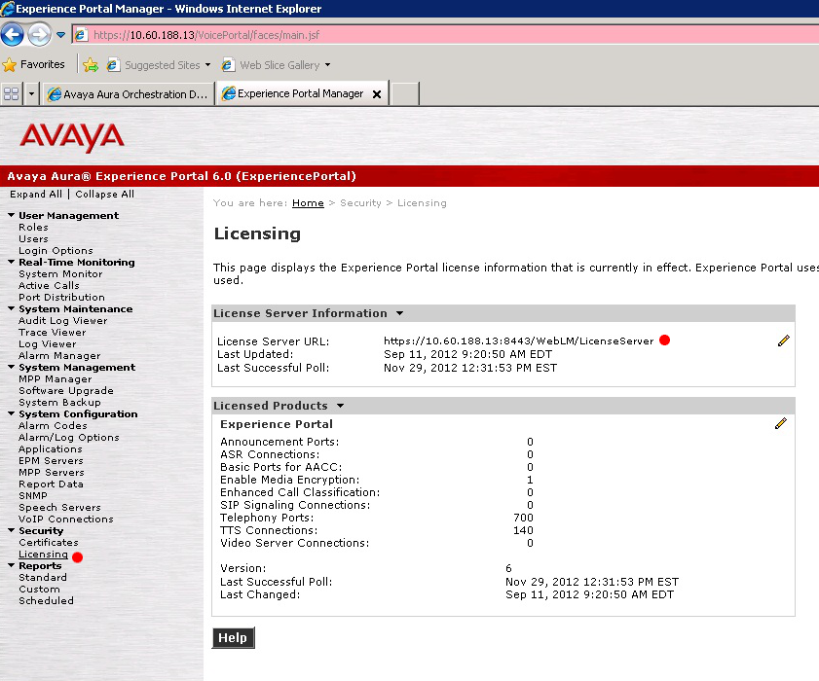
Configuracion de licencia
Ir a la Web de administracion del Voice Portal
Ir a “Home->Security->Licensing” y obtener el “License Server URL”

Slide 3
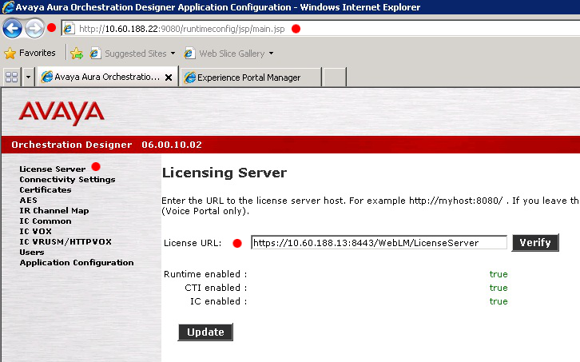
Configuracion de licencia
Ir a la pantalla de “runtimeconfig” del Application Server
http://IP:Port/runtimeconfig
Usuario: ddadmin
Password: ddadmin
Ir a “License Server” y poner la URL

